Slide 1




Explosivos

Slide 2


Conteúdo
1 O que é a NR-19?
2 O que são considerados materiais explosivos?
3 Requisitos Gerais da NR-19
4 Fabricação de Explosivos
5 Manuseio de Explosivos
6 Armazenamento de Explosivos
7 Programa de Gerenciamento de Riscos (PGR) segundo a NR-19
8 Breve resumo dos anexos da NR-19
9 EPIs para trabalho com explosivos
10 Importância da conformidade com a NR 19
11 Penalidades do não cumprimento da NR-19
12 Necessidade de atualização e monitoramento constante
13 Relação da NR-19 com outras NRs
14 Conclusão
15 Perguntas frequentes

Slide 3

A manipulação, armazenamento e transporte de materiais explosivos são atividades que apresentam riscos significativos para a segurança e a saúde dos trabalhadores envolvidos.
NR 19

Slide 4
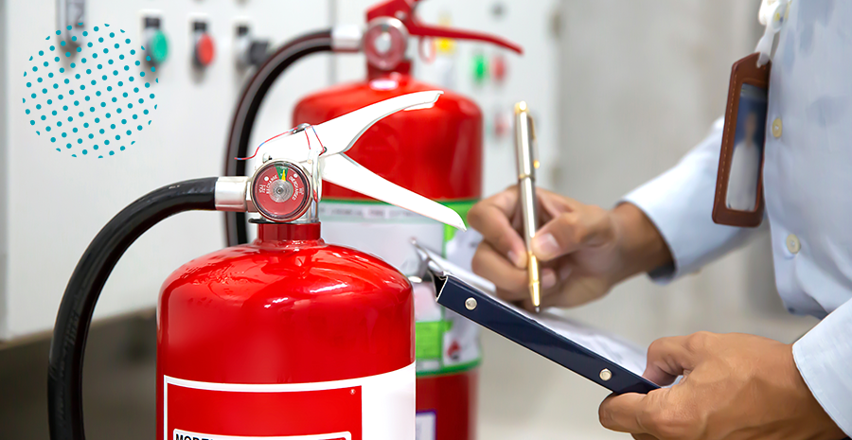


1
Add title text
Para garantir a proteção desses profissionais e prevenir acidentes graves, é fundamental seguir as diretrizes da NR-19.

Slide 5

NR 19
Aqui abordaremos todos os aspectos relacionados aos explosivos, fornecendo informações essenciais e embasadas para profissionais de Saúde e Segurança no Trabalho (SST).

Slide 6
Desde as disposições gerais até as medidas de prevenção de riscos de incêndio e explosão, exploraremos os requisitos, as boas práticas e as orientações necessárias para um ambiente de trabalho seguro e em conformidade com a legislação vigente.

Slide 7
Prepare-se para adquirir um conhecimento abrangente da NR-19 e elevar o seu profissionalismo a um novo patamar.
Continue lendo e embarque nessa jornada rumo à excelência em Segurança e Saúde no Trabalho com o Blog Escola da Prevenção.

Slide 8
Parte 01
O que é a NR 19?

Slide 9

A NR-19 é uma norma regulamentadora do Brasil que estabelece requisitos para a segurança e saúde dos trabalhadores envolvidos na fabricação, armazenamento, transporte, manuseio e utilização de explosivos.

Slide 10

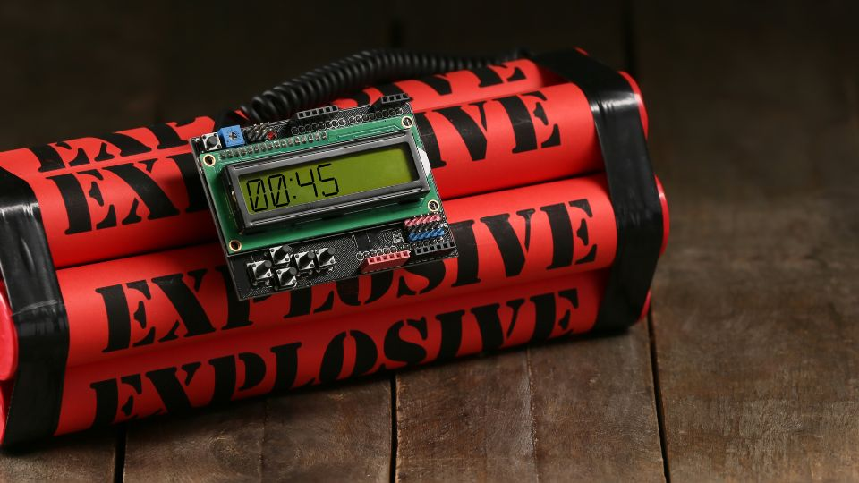
Teve sua origem na Portaria nº 3.214, de 8 de junho de 1978, que aprovou as Normas Regulamentadoras (NRs) no Brasil.
Seu objetivo é prevenir acidentes, proteger a saúde dos trabalhadores, o meio ambiente e propriedades contra riscos relacionados a estes artefatos.

Slide 11

A norma abrange autorização para uso de explosivos, procedimentos de segurança, treinamento dos trabalhadores, instalações adequadas, sinalização, isolamento, equipamentos de proteção individual e medidas de prevenção de acidentes.

Slide 12

Ela se aplica a todas as empresas e estabelecimentos que lidam com explosivos, visando garantir a segurança nesse contexto.

Slide 13
Parte 02
O que são considerados materiais explosivos?

Slide 14
Materiais explosivos são substâncias que têm a capacidade de sofrer reações químicas extremamente rápidas e exotérmicas, resultando em uma liberação repentina de energia, acompanhada de gases, calor, chamas e/ou ruídos intensos.

Slide 15


Essa liberação de energia ocorre de forma violenta e pode causar danos significativos ao ambiente e às pessoas ao redor.

Slide 16
Existem diversas possibilidades com propriedades e aplicações diferentes.
Os materiais explosivos podem ser encontrados em várias formas, incluindo sólidos, líquidos e gases.

Slide 17

Alguns exemplos comuns de materiais explosivos são:

Slide 18


Dinamite
TNT (trinitrotolueno)
Nitroglicerina
Pólvora
Nitrato de amônio
Peróxido de hidrogênio

Slide 19
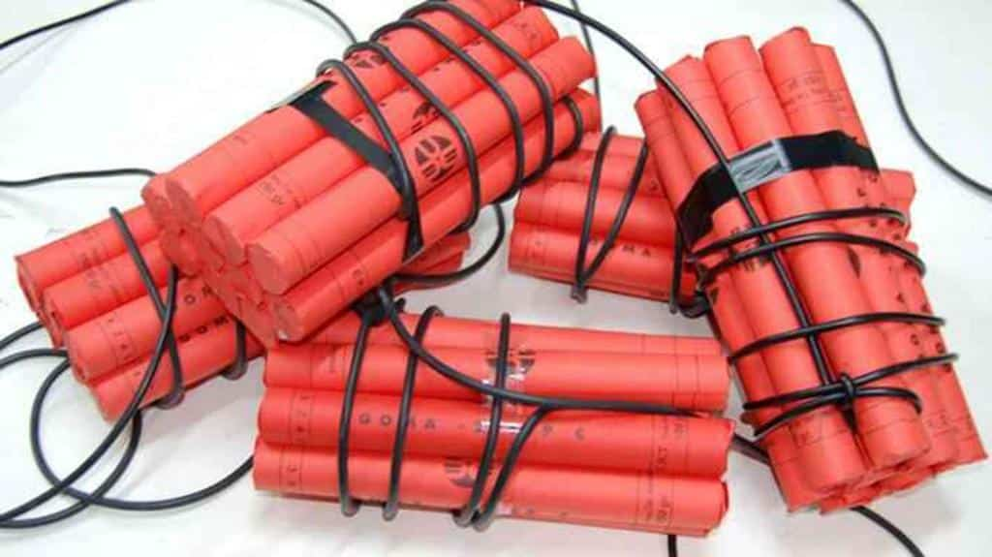
01 Dinamite: um explosivo composto principalmente por nitroglicerina e outros materiais, como nitrocelulose ou PETN.
02 TNT (trinitrotolueno): um explosivo sólido amplamente utilizado devido à sua estabilidade e facilidade de manuseio.

Slide 20
  03 Nitroglicerina: um líquido altamente explosivo que é frequentemente usado como ingrediente em outros explosivos.
  04 Pólvora: uma mistura de enxofre, carvão e nitrato de potássio, geralmente usada como propelente em armas de fogo, fogos de artifício e explosivos militares.
03
04

Slide 21

Nitrato de amônio: um composto químico utilizado em fertilizantes, mas que também pode ser utilizado como material explosivo quando combinado com outros elementos.
05

Slide 22
1
Add title text
“19.3.1 Para os fins desta Norma, considera-se explosivo o material ou substância que, quando iniciado, sofre decomposição muito rápida em produtos mais estáveis, com grande liberação de calor e desenvolvimento súbito de pressão.”, conforme descrito na NR-19.

Slide 23
Parte 03
Requisitos Gerais da NR-19

Slide 24

Os Requisitos Gerais da Norma Regulamentadora 19 (NR 19) são diretrizes estabelecidas para garantir a segurança e a saúde dos trabalhadores envolvidos na fabricação, armazenamento, transporte, manuseio e utilização de explosivos.

Slide 25
Esses requisitos são essenciais para prevenir acidentes, proteger a saúde dos trabalhadores e evitar danos ao meio ambiente e às propriedades.
A seguir, são detalhados os principais requisitos gerais da NR 19:

Slide 26
Autorização para uso de explosivos:
As empresas e estabelecimentos que pretendem lidar com explosivos devem obter autorização específica emitida pelo órgão competente.

Slide 27
Autorização para uso de explosivos:
As empresas e estabelecimentos que pretendem lidar com explosivos devem obter autorização específica emitida pelo órgão competente.
Procedimentos de segurança:
É fundamental estabelecer procedimentos de segurança claros e bem documentados para todas as etapas relacionadas aos explosivos.

Slide 28
Autorização para uso de explosivos:
As empresas e estabelecimentos que pretendem lidar com explosivos devem obter autorização específica emitida pelo órgão competente.
Procedimentos de segurança:
É fundamental estabelecer procedimentos de segurança claros e bem documentados para todas as etapas relacionadas aos explosivos.
Treinamento dos trabalhadores:
Todos os funcionários envolvidos no manuseio de explosivos devem receber treinamento adequado sobre os riscos associados, medidas de segurança, procedimentos de emergência e uso correto dos equipamentos de proteção individual (EPIs).

Slide 29
Autorização para uso de explosivos:
As empresas e estabelecimentos que pretendem lidar com explosivos devem obter autorização específica emitida pelo órgão competente.
Procedimentos de segurança:
É fundamental estabelecer procedimentos de segurança claros e bem documentados para todas as etapas relacionadas aos explosivos.
Treinamento dos trabalhadores:
Todos os funcionários envolvidos no manuseio de explosivos devem receber treinamento adequado sobre os riscos associados, medidas de segurança, procedimentos de emergência e uso correto dos equipamentos de proteção individual (EPIs).
Documentação e registros:
As empresas devem manter uma documentação adequada e registros precisos relacionados às atividades com explosivos.

Slide 30
É importante ressaltar que os requisitos exatos da NR 19 podem variar dependendo da legislação específica de cada país e região.
Para melhor compreensão de cada um destes requisitos conforme a legislação brasileira, separamos um tópico para abordar as exigências e diretrizes estabelecidas em cada um deles.

Slide 31
Autorização para uso de explosivos
De acordo com a Norma Regulamentadora 19 (NR 19), a obtenção de autorização para uso de explosivos é um requisito essencial e rigoroso para empresas e estabelecimentos que desejam adquirir, transportar, armazenar e utilizar explosivos de forma segura.

Slide 32
A autorização é concedida pelo órgão competente responsável pela fiscalização e controle de explosivos, geralmente ligado à Polícia Federal ou órgãos estaduais específicos.
Para obter essa autorização, as empresas devem cumprir uma série de requisitos estabelecidos pela NR-19 e pela legislação aplicável.

Slide 33
São eles:
Capacidade técnica
Documentação e informações
Documentação e informações
Documentação e informações
Análise de riscos
NR 19

Slide 34
Capacidade técnica
A empresa deve demonstrar ter conhecimento e capacidade técnica adequada para lidar com explosivos de forma segura. Isso inclui ter profissionais qualificados e treinados para manipular os explosivos corretamente, conhecendo suas propriedades, riscos e medidas de prevenção de acidentes.
São eles:
01

Slide 35
Documentação e informações
A empresa deve fornecer uma série de documentos e informações detalhadas, como plano de negócios, descrição das atividades envolvendo explosivos, especificações técnicas dos explosivos a serem utilizados, projeto das instalações de armazenamento, entre outros. Essa documentação é essencial para comprovar a conformidade com as normas e regulamentos estabelecidos.
São eles:
02

Slide 36
Conformidade legal
É fundamental que a empresa esteja em conformidade com a legislação vigente referente ao uso de explosivos, incluindo leis, decretos e regulamentos aplicáveis. Isso envolve seguir as diretrizes de segurança e saúde estabelecidas pelas autoridades competentes, garantindo o cumprimento de todas as exigências legais.
São eles:
03

Slide 37
Infraestrutura e instalações adequadas
A empresa deve dispor de infraestrutura e instalações apropriadas para o armazenamento e manuseio dos explosivos. Essas instalações devem atender a requisitos específicos, como ventilação adequada, segurança contra incêndios, controle de acesso, sinalização adequada e outras medidas de proteção estabelecidas pelas normas e regulamentos pertinentes.
São eles:
04

Slide 38
Análise de riscos
É essencial que a empresa realize uma análise detalhada dos riscos associados ao uso de explosivos. Essa análise envolve identificar e avaliar os potenciais impactos para os trabalhadores, o meio ambiente e as propriedades circunvizinhas. Com base nessa análise, devem ser adotadas medidas preventivas e corretivas para minimizar os riscos e garantir a segurança.
São eles:
05

Slide 39
Procedimentos de segurança
Os procedimentos de segurança são componentes fundamentais da Norma Regulamentadora 19 (NR-19) e têm o objetivo de garantir a segurança e a saúde dos trabalhadores envolvidos com explosivos.

Slide 40
Eles envolvem a identificação e avaliação de riscos, a implementação de medidas preventivas e de resposta a incidentes. Devem ser seguidos de maneira rigorosa em todas as etapas. A seguir estão alguns dos principais procedimentos de segurança conforme a NR-19:

Slide 41


Procedimentos de fabricação de explosivos
Devem ser definidos e documentados procedimentos específicos para a fabricação de explosivos, levando em consideração as características e propriedades de cada tipo de explosivo.
Esses procedimentos devem abranger desde a seleção e manipulação segura das matérias-primas até a produção propriamente dita, incluindo medidas de controle de qualidade e supervisão técnica adequada.
A
B
C
D
E

Slide 42
Procedimentos de armazenamento de explosivos
É essencial estabelecer procedimentos adequados para o armazenamento seguro de explosivos. Isso envolve a definição de requisitos para a construção e organização das instalações de armazenamento, a ventilação adequada dos ambientes, o controle de temperatura e umidade, a segregação de materiais incompatíveis, a prevenção de incêndios e explosões, bem como a segurança contra roubos e furtos.
A
B
C
D
E

Slide 43
Procedimentos de transporte de explosivos
Devem ser estabelecidos procedimentos que abranjam desde a embalagem e identificação corretas dos explosivos até a utilização de veículos adequados, rotas seguras, sinalização adequada e prevenção de acidentes durante o transporte. Além disso, é importante garantir a qualificação dos motoristas envolvidos no transporte de explosivos.
A
B
C
D
E

Slide 44
Procedimentos de manuseio de explosivos
Devem ser definidos procedimentos seguros para o manuseio de explosivos. Isso inclui a utilização de equipamentos de proteção individual (EPIs) adequados, a adoção de técnicas seguras de manuseio, a prevenção de fontes de ignição, a proteção contra impactos e a identificação correta dos locais de detonação. Também é importante estabelecer diretrizes para a comunicação entre os trabalhadores envolvidos no manuseio de explosivos.
A
B
C
D
E

Slide 45
Procedimentos de emergência
Devem ser estabelecidos procedimentos claros e eficazes para lidar com situações de emergência relacionadas aos explosivos. Isso inclui a definição de medidas a serem tomadas em caso de acidentes, vazamentos, incêndios ou explosões. Também é importante realizar treinamentos regulares para os trabalhadores, a fim de prepará-los para responder adequadamente a essas situações.
A
B
C
D
E

Slide 46
Treinamento dos trabalhadores
A NR-19 estabelece que todas as empresas e estabelecimentos que lidam com explosivos devem fornecer treinamento aos seus trabalhadores, visando capacitar e conscientizar sobre os riscos envolvidos, bem como as medidas de segurança necessárias para a prevenção de acidentes.

Slide 47
É essencial para garantir a segurança e a saúde dos trabalhadores envolvidos nesse tipo de atividade de alto risco.
A seguir estão os principais aspectos relacionados ao treinamento dos trabalhadores, segundo a NR-19:

Slide 48
01 Conteúdo do treinamento
A NR-19 estabelece que o treinamento deve abordar diferentes aspectos relevantes à segurança no manuseio de explosivos. Isso inclui informações sobre os riscos associados a essas atividades, medidas de prevenção de acidentes, procedimentos de emergência, uso correto dos equipamentos de proteção individual (EPIs), técnicas de manuseio seguro de explosivos e requisitos específicos relacionados aos tipos de explosivos utilizados.

Slide 49
02 Qualificação dos instrutores
É necessário que os instrutores responsáveis pelo treinamento dos trabalhadores possuam conhecimento técnico e experiência adequados na área de explosivos. Eles devem ser capazes de transmitir as informações de forma clara, objetiva e precisa.

Slide 50
1
Add title text
Também é importante que os instrutores habilitados estejam atualizados em relação às práticas e regulamentações mais recentes, garantindo a qualidade do treinamento ministrado por eles.

Slide 51
03 Frequência do treinamento
A NR-19 não estabelece uma periodicidade específica para o treinamento, deixando a cargo da empresa avaliar e definir a frequência adequada. Mas é essencial que o treinamento seja realizado de forma periódica.

Slide 52
Dessa forma, é garantido a atualização dos trabalhadores em relação aos aspectos relevantes à segurança no manuseio de explosivos.
A frequência pode variar de acordo com os riscos envolvidos nas atividades, as funções desempenhadas pelos trabalhadores e a legislação aplicável.

Slide 53
04 Registro do treinamento
1
Exige que as empresas mantenham registros adequados do treinamento dos trabalhadores.

Slide 54
04 Registro do treinamento
1
Esses registros devem conter informações como a identificação dos trabalhadores treinados, a data e duração do treinamento, o conteúdo abordado e os instrutores responsáveis.
Exige que as empresas mantenham registros adequados do treinamento dos trabalhadores.
2

Slide 55
04 Registro do treinamento
Manter registros precisos é importante para comprovar a conformidade com as exigências legais e facilitar a rastreabilidade das ações de treinamento.
3
1
Esses registros devem conter informações como a identificação dos trabalhadores treinados, a data e duração do treinamento, o conteúdo abordado e os instrutores responsáveis.
Exige que as empresas mantenham registros adequados do treinamento dos trabalhadores.
2

Slide 56
Treinamentos específicos
A NR-19 destaca a importância de treinamentos específicos para atividades que apresentem riscos adicionais.
Por exemplo, atividades de detonação de explosivos exigem treinamentos específicos que abordem as técnicas corretas de detonação, segurança no local de detonação e procedimentos de emergência.

Slide 57
Esses treinamentos adicionais são essenciais para garantir que os trabalhadores possuam conhecimentos específicos e estejam devidamente preparados para lidar com os desafios e riscos envolvidos nessas atividades.

Slide 58
Documentação e registros da NR-19
A documentação e registros adequados são fundamentais para comprovar a conformidade com as exigências legais, monitorar as ações realizadas, facilitar a rastreabilidade e garantir a segurança no manuseio de explosivos.
A seguir, são apresentados os principais aspectos relacionados à documentação e registros, segundo a NR-19:

Slide 59
01
Documentação obrigatória
A NR-19 determina que as empresas que lidam com explosivos devem possuir uma série de documentos obrigatórios. Isso inclui licenças, autorizações, certificados, registros de fabricação, laudos técnicos, planos de segurança, entre outros documentos específicos que podem ser exigidos pelas autoridades competentes. Essa documentação deve estar atualizada e disponível para fins de fiscalização.

Slide 60
02
Registros de entrada e saída de explosivos
É necessário manter registros precisos das quantidades de explosivos que entram e saem das instalações. Esses registros devem conter informações detalhadas, como o tipo de explosivo, quantidade, data de entrada e saída, fornecedor ou destinatário, número de série (se aplicável), entre outros dados relevantes. São importantes para monitorar o estoque de explosivos, garantir o controle adequado e prevenir desvios.

Slide 61
03
Registros de inspeções e manutenções
A NR-19 exige que sejam realizadas inspeções e manutenções periódicas em equipamentos, instalações e sistemas relacionados aos explosivos. É necessário manter registros detalhados dessas atividades, incluindo datas, descrição das inspeções realizadas, resultados obtidos, ações corretivas adotadas, entre outros dados relevantes. Esses registros comprovam a regularidade das inspeções e manutenções, além de auxiliar na identificação de possíveis falhas ou problemas.

Slide 62
04
Registros de acidentes e incidentes
É obrigatório registrar todos os acidentes, incidentes e ocorrências relacionados ao uso de explosivos. Esses registros devem conter informações sobre as circunstâncias do evento, danos causados, lesões, medidas tomadas, investigações realizadas e ações corretivas implementadas. O registro adequado desses eventos contribui para a análise de causas, identificação de tendências, implementação de medidas preventivas e melhorias contínuas.

Slide 63
05
Registros de treinamento
Como mencionado anteriormente, a NR-19 exige o treinamento dos trabalhadores envolvidos com explosivos. É necessário manter registros dos treinamentos realizados, incluindo informações sobre os trabalhadores treinados, datas, conteúdo abordado, duração do treinamento e instrutores responsáveis. Esses registros comprovam a conformidade com as exigências de treinamento, além de possibilitar o acompanhamento da qualificação dos trabalhadores.

Slide 64
06
Outros registros relevantes
Além dos registros abordados, a NR-19 pode estabelecer a necessidade de outros registros específicos, dependendo das atividades desenvolvidas e dos riscos envolvidos. Por exemplo, registros de calibração de equipamentos de medição, registros de análise de riscos, documentos de transporte de explosivos, registros de vistorias de segurança, registros de controle de acesso às áreas de armazenamento, entre outros.

Slide 65
Além disso, é importante manter os registros atualizados, realizando as devidas atualizações sempre que necessário.
Todos os registros e documentos devem ser mantidos de forma organizada, em local seguro e acessíveis às autoridades competentes, quando solicitados.

Slide 66
São uma parte essencial da gestão de segurança no manuseio de explosivos, pois fornecem evidências tangíveis do cumprimento das normas, das ações tomadas para mitigar riscos e dos procedimentos adotados para garantir a segurança dos trabalhadores e das instalações.

Slide 67
Parte 04
Fabricação de Explosivos

Slide 68
A fabricação de explosivos é uma atividade altamente regulamentada e controlada, devido aos riscos significativos associados a esse processo.
De acordo com a NR-19, estas atividades devem ser realizadas em instalações específicas e adequadas, obedecendo as normas técnicas e as exigências de segurança. Todo local de fabricação deve ser:

Slide 69
mantido em perfeito estado de conservação;
adequadamente arejado;
construído com paredes e tetos de material incombustível e pisos antiestáticos;
dotado de equipamentos devidamente aterrados e, se necessárias, instalações elétricas especiais de segurança;
provido de sistemas de combate a incêndios de manejo simples, rápido e eficiente, dispondo de água em quantidade e com pressão suficiente aos fins a que se destina;
livre de materiais combustíveis ou inflamáveis.

Slide 70
A seguir, você verá também alguns trechos importantes retirados da norma que abordam estes temas e fornecem outras orientações importantes relacionadas à fabricação de explosivos:

Slide 71
“19.2.1 – As fábricas de explosivos serão instaladas em locais seguros, afastados de edificações e vias públicas, e terão seus acessos controlados, conforme as exigências da autoridade competente.”

Slide 72
“19.2.2 – O material a ser empregado na fabricação de explosivos, bem como os artefatos intermediários e acabados, devem ser armazenados em local apropriado e isolado.”

Slide 73
“19.2.5 – É proibido fumar, fazer fogueiras ou adentrar nos locais de fabricação ou armazenamento de explosivos com substâncias ou objetos suscetíveis de provocar ignição ou explosão.”

Slide 74
“19.2.7 – Todo estabelecimento de fabricação de explosivos disporá de uma ficha de segurança individual para cada tipo de explosivo fabricado, que indicará as características do material, bem como os cuidados especiais a serem tomados no seu manuseio, transporte, armazenamento e utilização.”

Slide 75
Parte 05
Manuseio de Explosivos

Slide 76
O manuseio de explosivos é uma atividade de extrema delicadeza e requer o cumprimento rigoroso das diretrizes de segurança estabelecidas pela NR-19.

Slide 77
O que é proibido segundo a legislação brasileira no manuseio desses itens:
utilizar ferramentas ou utensílios que possam gerar centelha ou calor por atrito;
fumar ou praticar atos que possam produzir fogo ou centelha;
usar calçados cravejados com pregos ou peças metálicas externas;
manter objetos que não tenham relação direta com a atividade.

Slide 78
A seguir, serão apresentados trechos retirados da NR-19 que são base das informações acima e demais partes relacionadas ao manuseio de explosivos:

Slide 79
“19.2.4 – As operações de fabricação, manuseio, transporte e utilização de explosivos serão executadas somente por trabalhadores devidamente qualificados e sob a supervisão de profissional legalmente habilitado.”
“19.2.6 – Os explosivos e artefatos intermediários e acabados serão manuseados com extrema cautela, evitando-se impactos, fricção, choques e outras ações que possam levar à detonação acidental.”

Slide 80

“19.2.7 – Durante o manuseio de explosivos, é proibido fumar, utilizar chamas abertas ou portar materiais inflamáveis, bem como transportar explosivos junto com substâncias incompatíveis.”
    “19.2.9 – Todo acidente ocorrido com explosivos deverá ser imediatamente comunicado à autoridade competente, que determinará as providências a serem adotadas.”

Slide 81
Parte 06
Armazenamento de Explosivos

Slide 82
Armazenamento de Explosivos
O armazenamento de explosivos é uma etapa crítica no ciclo de vida desses materiais, exigindo cuidados especiais para garantir a segurança das pessoas, do ambiente e das propriedades.
NR 19

Slide 83
A seguir, serão apresentados trechos retirados da norma relacionados a estes tópicos e demais procedimentos, exigências e recomendações cabíveis ao armazenamento de explosivos:

Slide 84
“19.3.1 – Os locais destinados ao armazenamento de explosivos devem ser projetados, construídos, mantidos e utilizados de forma a oferecer segurança contra risco de explosão, incêndio, roubo, furto, acesso de pessoas não autorizadas e outros fatores de risco.”

Slide 85
“19.3.2 – Os locais de armazenamento de explosivos devem ser isolados de habitações, vias públicas, fontes de ignição, áreas de grande circulação e outros locais de risco.”

Slide 86
“19.3.3 – Deve ser proibida a presença de fumantes, bem como de substâncias ou objetos suscetíveis de provocar ignição ou explosão, nos locais de armazenamento de explosivos.”
“19.3.5 – Os materiais explosivos devem ser armazenados em local apropriado e isolado, observando-se as características de cada tipo.”

Slide 87
“19.3.7 – Os explosivos e os artefatos explosivos devem ser acondicionados em embalagens apropriadas, resistentes a choques, fricções, impactos, quedas e que possibilitem seu fácil manuseio e transporte.”

Slide 88
Parte 07
Programa de Gerenciamento de Riscos (PGR) segundo a NR-19

Slide 89
O Programa de Gerenciamento de Riscos (PGR) deve contemplar as disposições da NR-1, além das exigências específicas da NR-19.
Conforme a norma, deve ser elaborado e implementado por uma equipe multidisciplinar em conjunto com profissionais de segurança do trabalho.

Slide 90
“5.3 O PGR deve conter a indicação dos seguintes elementos:
a) papel e responsabilidades de todos em relação às atividades de segurança e saúde no trabalho;
b) nomes do coordenador e dos demais responsáveis técnicos, a serem atualizados sempre que houver alterações.
c) os responsáveis pela execução de cada medida de prevenção prevista no plano de ação;
d) as justificativas para os ajustes e alterações realizadas no plano de ação.”

Slide 91
Também, é necessário manter um inventário atualizado de riscos ocupacionais e produtos utilizados. Procedimentos e planos específicos devem ser elaborados, como o Plano de Emergência e Combate a Incêndio e Explosão.
A implantação e revisão do Plano de Emergência e Combate a Incêndio e Explosão devem seguir um cronograma detalhado, incluindo treinamentos teóricos e práticos, e ser simulado e revisado anualmente com a participação da Comissão Interna de Prevenção de Acidentes (CIPA) e de todos os trabalhadores. Uma cópia do plano deve ser encaminhada à Coordenadoria Municipal de Defesa Civil e ao Corpo de Bombeiros local.

Slide 92
Parte 08
Breve resumo dos anexos da NR-19

Slide 93
Além dos requisitos e diretrizes estabelecidos no texto principal da NR-19, existem também os três anexos que complementam e detalham informações específicas relacionadas à norma.
Estes Anexos fornecem orientações adicionais, classificações, critérios técnicos e procedimentos que devem ser seguidos para garantir a segurança em diferentes aspectos das atividades com explosivos. Entenda o que aborda cada um deles.

Slide 94
Anexo I – Segurança e Saúde na Indústria e Comércio de Fogos de Artifício e Outros Artefatos Pirotécnicos
O Anexo I da Norma Regulamentadora 19 (NR 19) possui aplicação abrangente, alcançando todas as empresas envolvidas na fabricação e comercialização de fogos de artifício e outros artefatos pirotécnicos.
Inclui as unidades de produção de pólvora negra, alumínio para pirotecnia e produtos intermediários destinados à fabricação desses produtos.

Slide 95
É fundamental compreender as definições estabelecidas neste contexto:
Fogos de Artifício e outros artefatos pirotécnicos: englobam os artigos pirotécnicos preparados para transmitir inflamação com o propósito de produzir efeitos visuais ou sonoros, como luz, ruído, fumaça, frequentemente utilizados para entretenimento.

Slide 96
Responsável Técnico: refere-se ao profissional habilitado na área de química que tem a responsabilidade de coordenar os laboratórios de controle de qualidade e/ou controle de processos, bem como as operações de produção, inclusive o desenvolvimento de novos produtos, de acordo com as disposições legais vigentes.

Slide 97
Acidente de Trabalho: trata-se de um evento não previsto que ocorre durante a realização do trabalho ou como consequência direta deste, resultando em danos à saúde ou integridade física do trabalhador.
Incidente de Trabalho: é um evento não previsto que ocorre durante o exercício do trabalho ou como resultado direto deste, o qual não resulta em danos imediatos à saúde ou integridade física do trabalhador, porém apresenta potencial para causá-los.

Slide 98
Substância Perigosa:
refere-se a substâncias que possuem potencial para causar danos materiais, à saúde e ao meio ambiente, em virtude de suas propriedades físico-químicas ou toxicológicas. Essas substâncias são classificadas como perigosas com base em critérios e categorias definidos em um sistema de classificação.

Slide 99
São necessárias medidas de segurança em todas as etapas para proteger os trabalhadores envolvidos e mitigar os riscos associados a essas atividades.
É fundamental destacar que a conformidade com o Anexo I da NR 19 não isenta as empresas do cumprimento de outras disposições legais e regulamentares relacionadas ao assunto.

Slide 100
Isso inclui as exigências estabelecidas em convenções e acordos coletivos de trabalho, reforçando a importância da responsabilidade legal das empresas no cumprimento integral das normas de segurança e saúde aplicáveis à indústria e comércio de fogos de artifício e outros artefatos pirotécnicos.

Slide 101
Anexo II – Tabelas de Quantidades-Distâncias
No Anexo II da NR 19, são apresentadas todas as tabelas e informações pertinentes às distâncias mínimas de segurança no manuseio de materiais explosivos. Essas tabelas são aplicáveis às diferentes atividades, sendo utilizadas de acordo com o tipo de explosivo envolvido. Dentro do Anexo II, encontramos a relação dos tipos de explosivos, conforme estabelecido pela NR 19:

Slide 102
Munições: representam principalmente risco de incêndio, não sendo necessária a utilização de tabelas específicas.
Pólvoras Químicas: queimam produzindo calor intenso, sem estilhaços ou pressões que possam causar danos graves. Nesse caso, aplica-se a Tabela 1, presente no Anexo II.

Slide 103
1
Add title text
Artifícios Pirotécnicos:
englobam produtos químicos utilizados em misturas explosivas e fogos de artifício, como nitrato de amônio, dinitrotolueno, nitrocelulose úmida, cloratos, percloratos e outros que somente detonam em condições especiais.

Slide 104
Iniciadores: embora possam explodir simultaneamente, sua quantidade é pequena e estão dispostos de forma esparsa, devendo ser armazenados conforme as orientações da Tabela 2.
Explosivos de ruptura: podem queimar ou explodir, dependendo do material, quantidade e grau de confinamento. Para esses casos, devem ser seguidas as distâncias indicadas na Tabela 3.

Slide 105
Cada tipo de explosivo listado acima pode ser verificado nas quatro tabelas presentes na NR 19. É de extrema importância que as medidas de distâncias e separações sejam rigorosamente seguidas, a fim de garantir a segurança no ambiente de trabalho, sem interferir nas demais áreas do local.

Slide 106
Anexo III – Grupos de Incompatibilidade Para Armazenamento e Transporte
O Anexo III da NR-19 define os critérios e as medidas de segurança que devem ser seguidos durante o transporte de explosivos em território brasileiro. Essas medidas visam prevenir acidentes e minimizar os riscos envolvidos no manuseio e transporte desses materiais perigosos. Algumas das principais informações e requisitos abordados incluem:

Slide 107
Classificação dos explosivos: o anexo estabelece a classificação dos explosivos de acordo com sua natureza e propriedades.
Responsabilidades do transportador: são definidas as obrigações do transportador no que diz respeito ao transporte seguro de explosivos, como a devida identificação dos veículos, a utilização de equipamentos de segurança adequados e a adoção de medidas preventivas.

Slide 108
Licenciamento e autorização: o transporte de explosivos requer licenças e autorizações específicas dos órgãos competentes, e o anexo detalha os procedimentos para obter essas permissões.
Veículos de transporte: são estabelecidas as características e requisitos dos veículos utilizados para transportar explosivos, incluindo especificações técnicas, equipamentos de segurança e sinalização.

Slide 109
Procedimentos operacionais:
o anexo descreve os procedimentos operacionais que devem ser adotados durante o transporte de explosivos, como a utilização de embalagens adequadas, a segregação entre diferentes tipos de explosivos e as precauções necessárias durante o carregamento e descarregamento.

Slide 110
1
Add title text
Este Anexo é específico para o Brasil e sua aplicação é obrigatória para todas as empresas e profissionais envolvidos no transporte de explosivos no país. Ele foi elaborado para garantir a segurança dos trabalhadores, da população e do meio ambiente durante o transporte desses materiais perigosos.

Slide 111
Parte 09
EPIs para trabalho com explosivos

Slide 112
O trabalho com explosivos envolve riscos significativos e, portanto, é fundamental utilizar Equipamentos de Proteção Individual (EPIs) adequados para garantir a segurança dos trabalhadores envolvidos.
Esses equipamentos desempenham um papel crucial na prevenção de acidentes e na minimização dos danos em caso de incidentes. Confira alguns essenciais que devem estar disponibilizados aos colaboradores:

Slide 113
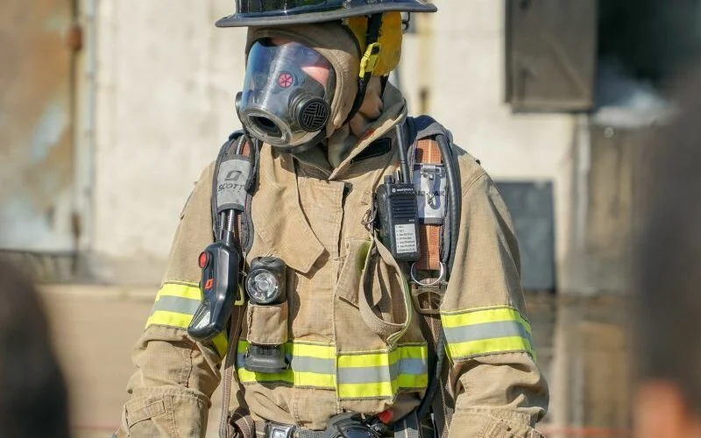
Óculos de segurança: Proteção para os olhos contra partículas, respingos, fragmentos e radiação.
Protetor auricular: Proteção auditiva adequada contra o ruído gerado pela detonação dos explosivos.
Capacete de segurança: Proteção para a cabeça contra impactos e queda de objetos.
Luvas de proteção: Luvas resistentes para proteger as mãos contra cortes, abrasões e contato com substâncias químicas.
Roupas de proteção: Uniformes resistentes ao fogo, antichamas, que ofereçam proteção contra respingos de substâncias químicas e partículas.
Botas de segurança: Botas com solado antiderrapante, biqueira de aço e resistência a produtos químicos para proteger os pés contra impactos, perfurações e substâncias perigosas.
Respirador ou máscara de proteção respiratória: Utilizado quando há exposição a gases, vapores, fumos ou poeiras presentes durante o manuseio de explosivos.
Vestimenta de segurança: Vestimenta adequada para proteção do corpo contra partículas e radiação.

Slide 114
No geral, estes são alguns equipamentos para mitigar riscos e diminuir os danos aos funcionários em caso de acidentes com explosivos.
Porém, cada empresa deve estar adaptada conforme às necessidades do ambiente, do trabalhador e do setor especificado.

Slide 115
Parte 10
Importância da conformidade com a NR 19

Slide 116
Conforme mencionado superficialmente ao longo dos tópicos anteriores, a conformidade com a Norma Regulamentadora 19 (NR-19) é de extrema importância quando se trata de trabalhar com explosivos.

Slide 117
Proteção dos trabalhadores
A NR-19 visa proteger os trabalhadores que lidam com explosivos, reduzindo os riscos de acidentes e danos à saúde.
Ao cumprir as diretrizes da norma, é possível minimizar os perigos associados ao manuseio de explosivos e garantir um ambiente de trabalho seguro.

Slide 118
Prevenção de acidentes
Os explosivos apresentam um alto potencial de risco. Ao seguir as orientações da NR-19, como o armazenamento adequado, o uso correto dos EPIs e a manipulação segura, é possível prevenir acidentes graves, como explosões, incêndios e lesões pessoais. A conformidade com a norma ajuda a mitigar os riscos e a promover práticas seguras.

Slide 119
Redução de danos materiais
A manipulação inadequada de explosivos pode resultar em danos materiais significativos, como destruição de estruturas, equipamentos e propriedades. A NR-19 estabelece requisitos para minimizar esses danos, garantindo a segurança não apenas dos trabalhadores, mas também do ambiente de trabalho e das instalações circundantes.

Slide 120
Cumprimento da legislação
A NR-19 é uma norma regulamentadora emitida pelo Ministério do Trabalho e Emprego do Brasil. O cumprimento dessa norma é obrigatório para todas as empresas que trabalham com explosivos. Portanto, a conformidade com a NR-19 é essencial para atender aos requisitos legais e evitar penalidades e sanções legais.

Slide 121
Imagem corporativa e reputação
O cumprimento das normas de segurança, incluindo a NR-19, demonstra o compromisso da empresa com a segurança dos seus trabalhadores e do ambiente em que atua. Isso pode fortalecer a reputação da empresa, aumentar a confiança dos clientes e colaboradores, e atrair novas oportunidades de negócio.

Slide 122
NR 19
Bem-estar dos trabalhadores
A conformidade com a NR-19 contribui para o bem-estar dos trabalhadores. Ao proporcionar um ambiente de trabalho seguro, a empresa demonstra preocupação com a saúde e a integridade física dos seus colaboradores. Isso pode resultar em maior motivação, satisfação e produtividade no trabalho.

Slide 123
Parte 11
Penalidades do não cumprimento da NR-19

Slide 124
Visto todos os benefícios da regularidade com a Norma Regulamentadora 19, o não cumprimento desta legislação também pode ser maléfico e acarretar em penalidades e sanções para as empresas.
Essas penalidades podem variar de acordo com a região e os órgãos fiscalizadores responsáveis pela aplicação das normas trabalhistas no país. Alguns exemplos de penalidades que podem ser impostas no Brasil incluem:

Slide 125
Multas
Multas são uma das principais consequências enfrentadas por empresas que não cumprem a NR-19, acarretando impactos negativos em sua saúde financeira. O valor das multas varia de acordo com o tipo de infração, que pode ser classificada em níveis de 1 a 4, e também leva em consideração a quantidade de funcionários na empresa.
Danos à imagem da empresa
A reputação é um fator crucial para o sucesso de qualquer negócio no mercado, pois é o meio pelo qual se gera valor para clientes, funcionários, fornecedores, acionistas e o público em geral.
Quando uma organização falha em cumprir as exigências da NR-19 e ocorre um acidente de trabalho, sua reputação é prejudicada. Isso pode levar a problemas como alta rotatividade de funcionários, dificuldade em contratações e perda de lucratividade devido à redução nas vendas.

Slide 126
Responsabilização civil e criminal
A responsabilização civil ocorre quando uma empresa, por não cumprir as exigências da norma, coloca em risco a vida, a integridade física e a saúde dos funcionários. Nesse caso, a empresa será obrigada a reparar os danos sofridos pelos indivíduos afetados.
Quanto à responsabilização criminal, a empresa que não cumpre a NR-19 pode responder criminalmente por ação ou omissão, em casos de homicídio ou lesões corporais. A responsabilização pode ser tanto por crime doloso, quando há intenção, quanto por crime culposo, quando não há intenção. A empresa será responsabilizada criminalmente pelo ocorrido.

Slide 127
Ações trabalhistas
Essas ações são movidas pelos empregados insatisfeitos com questões relacionadas ao seu vínculo empregatício. Portanto, as empresas que descumprem a NR-19 podem enfrentar processos judiciais relacionados a acidentes de trabalho envolvendo explosivos. São mais uma penalidade com a qual as empresas estão sujeitas a lidar quando não estão em conformidade com a norma.

Slide 128
Parte 12
Necessidade de atualização e monitoramento constante

Slide 129
A necessidade de atualização e monitoramento constante em relação à Norma Regulamentadora 19 (NR-19) é crucial para garantir a eficácia contínua das práticas de segurança relacionadas ao trabalho com explosivos. Essa norma pode passar por revisões e atualizações ao longo do tempo, com o objetivo de acompanhar avanços tecnológicos, identificar novos riscos e aprimorar os padrões de segurança.
O monitoramento constante ajuda a identificar desvios de conformidade, falhas no sistema de segurança e eventuais necessidades de treinamento adicional para os trabalhadores. Dessa forma, é possível tomar medidas corretivas oportunas, visando garantir um ambiente de trabalho seguro e minimizar os riscos associados ao trabalho.

Slide 130
Parte 13
Relação da NR-19 com outras NRs

Slide 131
A Norma Regulamentadora 19 é também bastante influenciada com outras NRs.
As atividades que envolvem substâncias e materiais explosivos apresentam um alto potencial danoso, o que levou às modificações na NR-19 para abordar de forma mais abrangente todos os riscos envolvidos e também para lidar com o uso de tecnologias específicas.

Slide 132
NR-1: Esta norma trata do Gerenciamento de Riscos Ocupacionais e também pode ser impactada pela NR-19. O gerenciamento de riscos é essencial ao lidar com explosivos, e a NR-1 estabelece diretrizes gerais para identificar, avaliar e controlar os riscos presentes no ambiente de trabalho.
NR-6: A NR-6 trata dos EPIs. A NR-19 estabelece requisitos específicos de EPIs para trabalhar com explosivos, como óculos de segurança, luvas de proteção, capacetes, entre outros. Portanto, ao lidar com explosivos, é necessário cumprir tanto as diretrizes da NR-19 quanto da NR-6 em relação aos EPIs a serem utilizados.
NR-7: Essa norma trata do Programa de Controle Médico de Saúde Ocupacional (PCMSO). Ao trabalhar com explosivos, é fundamental avaliar os riscos à saúde e implementar medidas de controle adequadas, como monitoramento médico dos trabalhadores expostos e identificação e avaliação dos riscos ambientais, em conformidade com essas normas.

Slide 133
NR-15 e NR-16: Essas normas tratam, respectivamente, das atividades e operações insalubres e das atividades e operações perigosas. O trabalho com explosivos pode envolver condições insalubres e perigosas, como exposição a ruído, agentes químicos e riscos de explosões. Portanto, ao aplicar a NR-19, também é necessário considerar as implicações das NR-15 e NR-16 e implementar medidas de controle apropriadas.
NR-23: Essa norma trata de proteção contra incêndios. Ao trabalhar com explosivos, é essencial garantir medidas adequadas de prevenção e combate a incêndios, bem como a segurança das instalações em relação a esse risco. Portanto, a conformidade com a NR-23 é um aspecto importante a ser considerado juntamente com a NR-19.

Slide 134
Essas modificações visam alinhar a NR-19 aos novos requisitos estabelecidos em outras normas regulamentadoras. Assim, proporcionar um ambiente de trabalho livre de acidentes ocupacionais.

Slide 135
Parte 14
Conclusão

Slide 136
Neste guia, abordamos de maneira abrangente a importância da NR-19 para garantir a segurança e saúde no trabalho relacionadas à fabricação, armazenamento, transporte, manuseio e utilização de explosivos. Discutimos os elementos fundamentais para a adequada conformidade com a legislação brasileira.
NR 19

Slide 137
Parte 15
Perguntas Frequentes

Slide 138

Qual é o objetivo principal da NR-19?
O objetivo principal da NR-19 é estabelecer diretrizes de segurança para atividades com explosivos, visando proteger a integridade física dos trabalhadores, prevenir acidentes e garantir o cumprimento das normas regulamentadoras.

Slide 139
?
Quais são os principais requisitos para a autorização de uso de explosivos?
Os requisitos para autorização de uso de explosivos incluem a obtenção de licenças, cumprimento das normas de segurança, treinamento adequado dos trabalhadores e adoção de medidas preventivas para garantir a segurança nas atividades.

Slide 140
Quais são as responsabilidades dos envolvidos no transporte de explosivos, de acordo com a NR-19?
De acordo com a NR-19, as responsabilidades dos envolvidos no transporte de explosivos incluem a adoção de embalagens e veículos adequados, cumprimento das normas de segurança durante o transporte, identificação correta das cargas, manuseio seguro e adoção de medidas para prevenir acidentes.

Slide 141
?
Quais são as medidas de segurança recomendadas para o manuseio de explosivos?
As medidas de segurança recomendadas para o manuseio de explosivos envolvem o uso de equipamentos de proteção individual (EPIs) adequados, inspeções e manutenções regulares dos equipamentos, adoção de procedimentos seguros, treinamento dos trabalhadores, armazenamento correto dos explosivos e a implementação de medidas de prevenção de acidentes.

Slide 142



FALE CONOSCO
Central de Cursos
Av. Floriano Peixoto, 615 - Centro
CEP 38402-100 – Uberlândia/MG
contato@centraldecursosdobrasil.com.br

